Slide 1
Oficina de Promoção da Alimentação Adequada e Saudável e da Atividade Física e Práticas Corporais
Promoção da Alimentação Adequada e Saudável e da Atividade Física e Práticas Corporais

Slide 2
Atividade 2.4: Classificando os alimentos segundo o grau de processamento
Promoção da Alimentação Adequada e Saudável e da Atividade Física e Práticas Corporais
Notes:
50 minutos

Slide 3
Como você classificaria esses alimentos?
Promoção da Alimentação Adequada e Saudável e da Atividade Física e Práticas Corporais

Slide 4
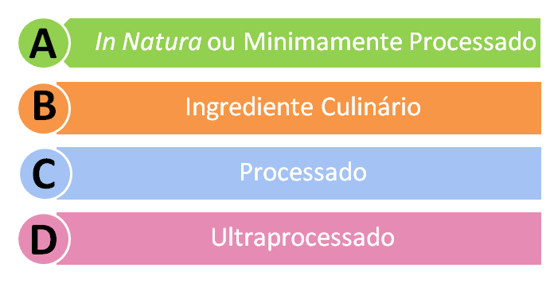
Promoção da Alimentação Adequada e Saudável e da Atividade Física e Práticas Corporais
Notes:
Projetar esse quadro com a classificação de alimentos segundo processamento: A) in natura e minimamente processado, B) óleos, gordura, sal e açúcar, C) processado e D) ultraprocessado. Distribuir um conjunto de letras A, B, C, D para cada participante.
Apresentar ou projetar imagens de alimentos (slides a seguir) e pedir que os participantes levantem a placa correspondente à classificação de alimentos que julgar apropriada. Neste momento 1, espera-se uma aproximação inicial com o tema, em que as pessoas também poderão perceber suas dúvidas, além da equipe observar e registrar o conhecimento que o grupo já possui acerca da classificação de alimentos segundo nível de processamento, sem julgamento sobre “certo” e “errado” neste momento.
Depois, no momento 4, a atividade será feita novamente. Agora, já com as respostas corretas. Provocar um diálogo com o grupo abordando as principais alterações entre o momento 1 e o 4 no que se refere às escolhas das placas na classificação dos alimentos, quais concepções mudaram e se ainda restaram dúvidas a serem esclarecidas. É importante que neste momento o conteúdo seja concretizado.

Slide 5
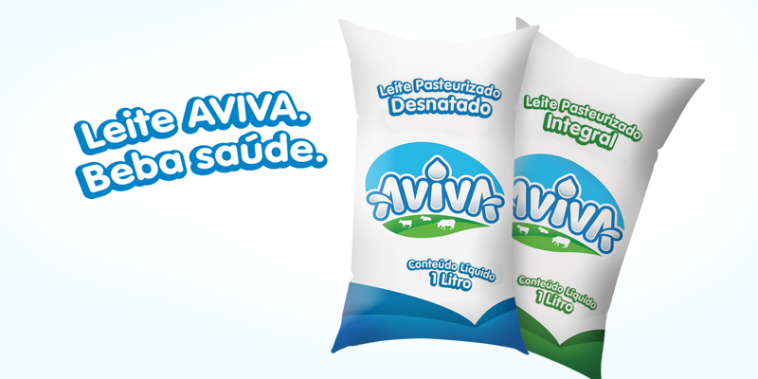
Promoção da Alimentação Adequada e Saudável e da Atividade Física e Práticas Corporais
Notes:
Leite longa vida (pasteurizado

Slide 6
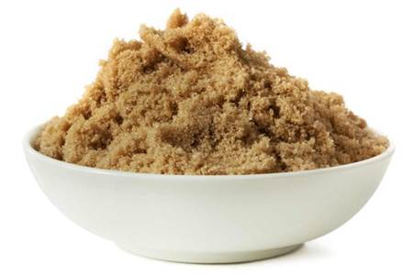
Açúcar mascavo
Promoção da Alimentação Adequada e Saudável e da Atividade Física e Práticas Corporais
Notes:
Açúcar mascavo

Slide 7
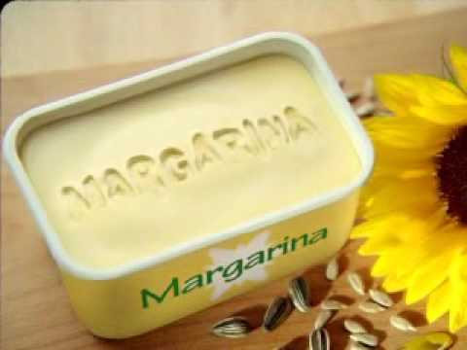
Promoção da Alimentação Adequada e Saudável e da Atividade Física e Práticas Corporais
Notes:
Margarina

Slide 8
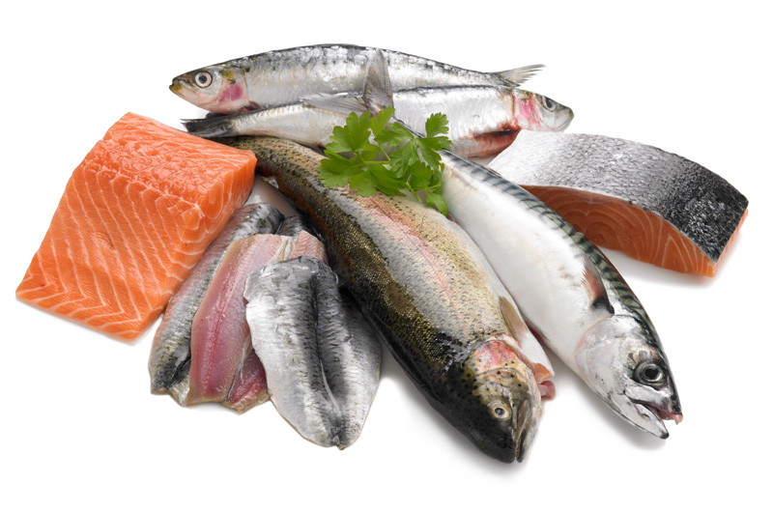
Promoção da Alimentação Adequada e Saudável e da Atividade Física e Práticas Corporais
Notes:
Peixe inteiro e posta

Slide 9
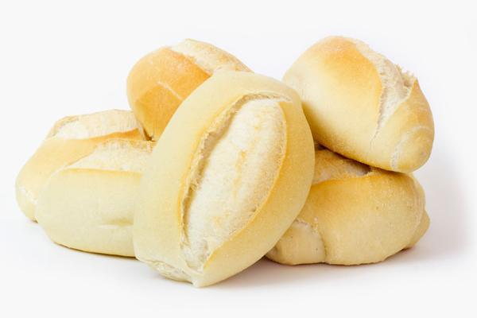
Promoção da Alimentação Adequada e Saudável e da Atividade Física e Práticas Corporais
Notes:
Pão francês

Slide 10
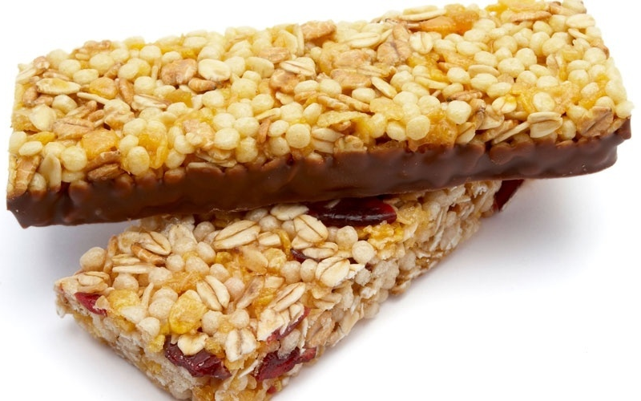
Promoção da Alimentação Adequada e Saudável e da Atividade Física e Práticas Corporais
Notes:
Barra de cereal industrializada

Slide 11
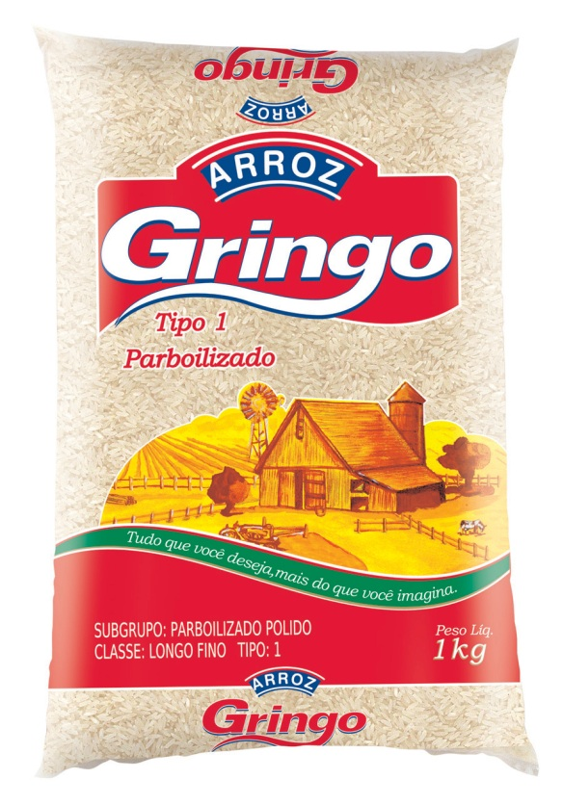
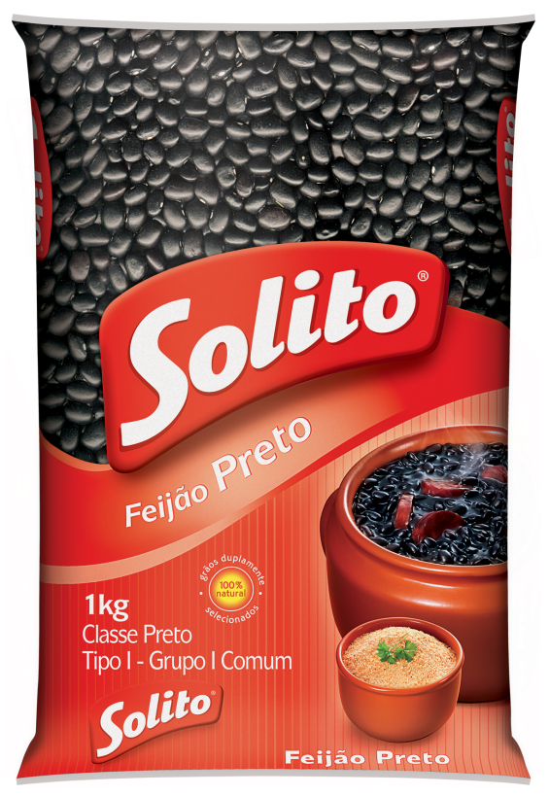
Promoção da Alimentação Adequada e Saudável e da Atividade Física e Práticas Corporais
Notes:
Arroz e feijão

Slide 12
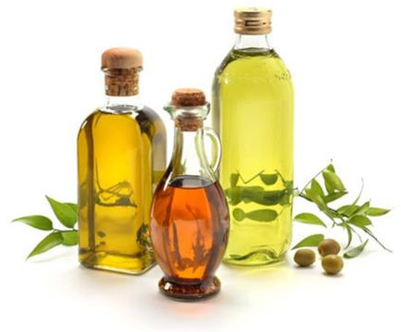
Promoção da Alimentação Adequada e Saudável e da Atividade Física e Práticas Corporais
Notes:
Azeite e óleo

Slide 13
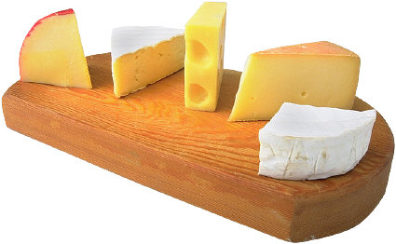
Promoção da Alimentação Adequada e Saudável e da Atividade Física e Práticas Corporais
Notes:
Diversos tipos de queijo

Slide 14
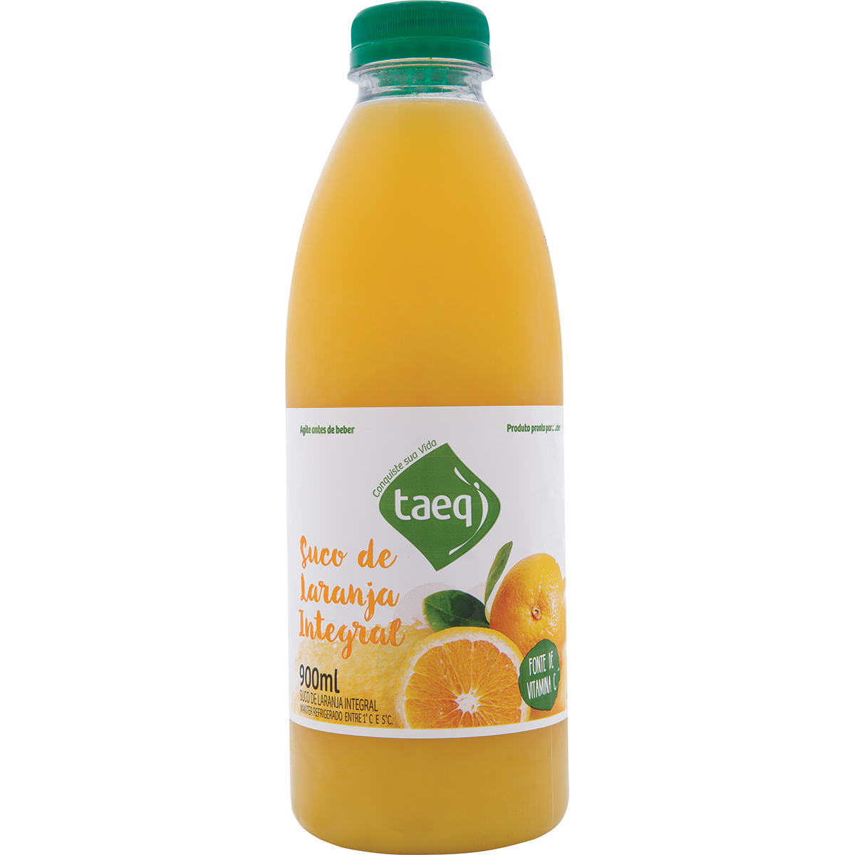
Promoção da Alimentação Adequada e Saudável e da Atividade Física e Práticas Corporais
Notes:
Suco pasteurizado

Slide 15
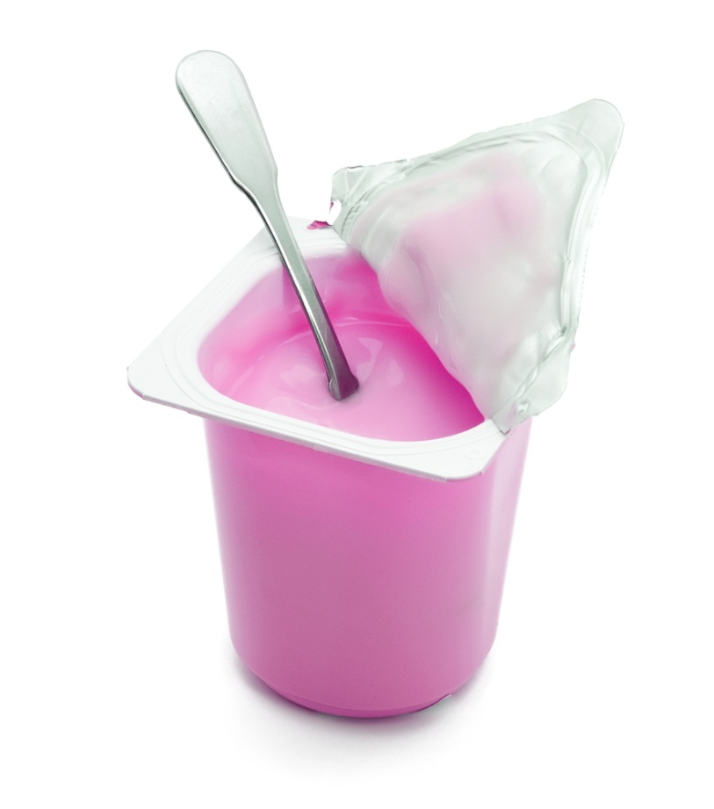
Promoção da Alimentação Adequada e Saudável e da Atividade Física e Práticas Corporais
Notes:
Iogurte sabor morango

Slide 16
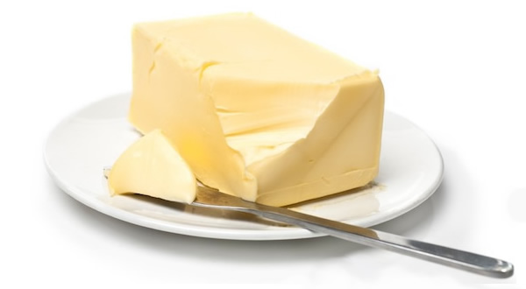
Manteiga
Promoção da Alimentação Adequada e Saudável e da Atividade Física e Práticas Corporais
Notes:
Manteiga

Slide 17
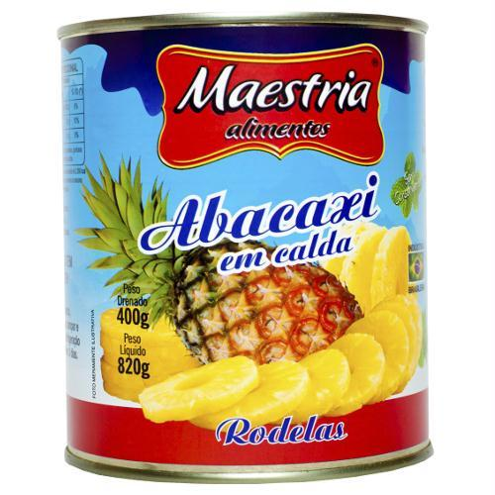
Promoção da Alimentação Adequada e Saudável e da Atividade Física e Práticas Corporais
Notes:
Abacaxi em conserva

Slide 18
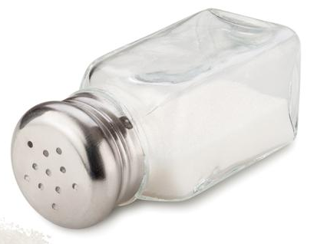
Promoção da Alimentação Adequada e Saudável e da Atividade Física e Práticas Corporais
Notes:
Sal

Slide 19
Alimento: toda substância ou mistura de substâncias, no estado sólido, líquido, pastoso ou qualquer outra forma adequada, destinadas a fornecer ao organismo humano os elementos normais à sua formação, manutenção e desenvolvimento
Processamento de alimentos: uma série de processos físicos, químicos e biológicos empregados para converter alimentos in natura em alimentos ou produtos alimentícios estocáveis e que facilitam ou dispensam a preparação culinária prévia ao consumo de alimentos.
Promoção da Alimentação Adequada e Saudável e da Atividade Física e Práticas Corporais
Notes:
Definição de alimento: DECRETO-LEI Nº 986, DE 21 DE OUTUBRO DE 1969 (Anvisa)

Slide 20
Grupo 1
Leitura da página 29
In natura e minimamente processado
Grupo 2
Leitura da página 34
Ingredientes culinários
Grupo 3
Leitura da página 38
Processados
Grupo 4
Leitura da página 41
Ultraprocessados
Promoção da Alimentação Adequada e Saudável e da Atividade Física e Práticas Corporais
Notes:
Orientar aos participantes que se dividam em 4 grupos (de preferência, os mesmos que já foram divididos no módulo anterior), e façam leitura do Guia Alimentar da respectiva classificação de alimentos segundo nível de processamento

Slide 21
Promoção da Alimentação Adequada e Saudável e da Atividade Física e Práticas Corporais
Notes:
Apresentar três vídeos de produção da Secretaria de Atenção Primária à Saúde (Saps): “Alimentação in natura – minimamente processados”, “Alimentos processados: óleo, gorduras, sal e açúcar”, e “Alimentos ultraprocessados”
Os vídeos estão nos slides a seguir.

Slide 22
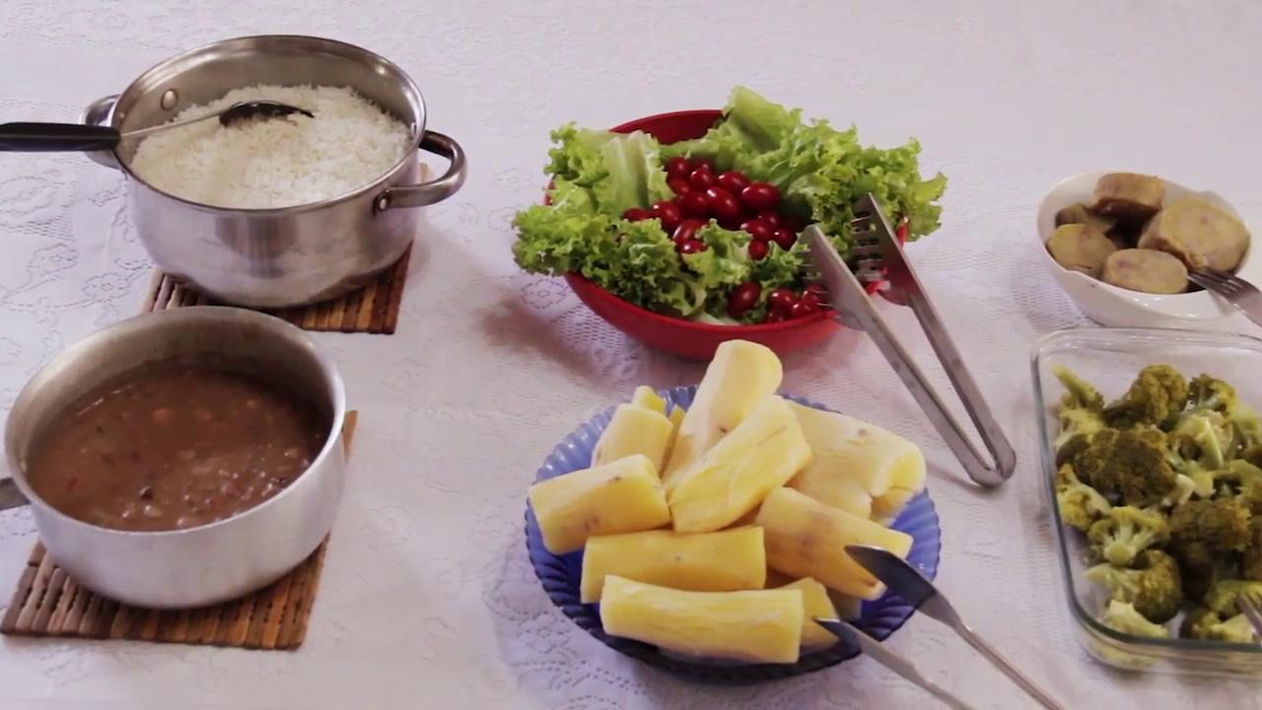
https://www.youtube.com/watch?v=MjViJUczbM8&list=PLaS1ddLFkyk-ObbBv4eWkHIhc5B49a9Sw&index=3
Promoção da Alimentação Adequada e Saudável e da Atividade Física e Práticas Corporais

Slide 23
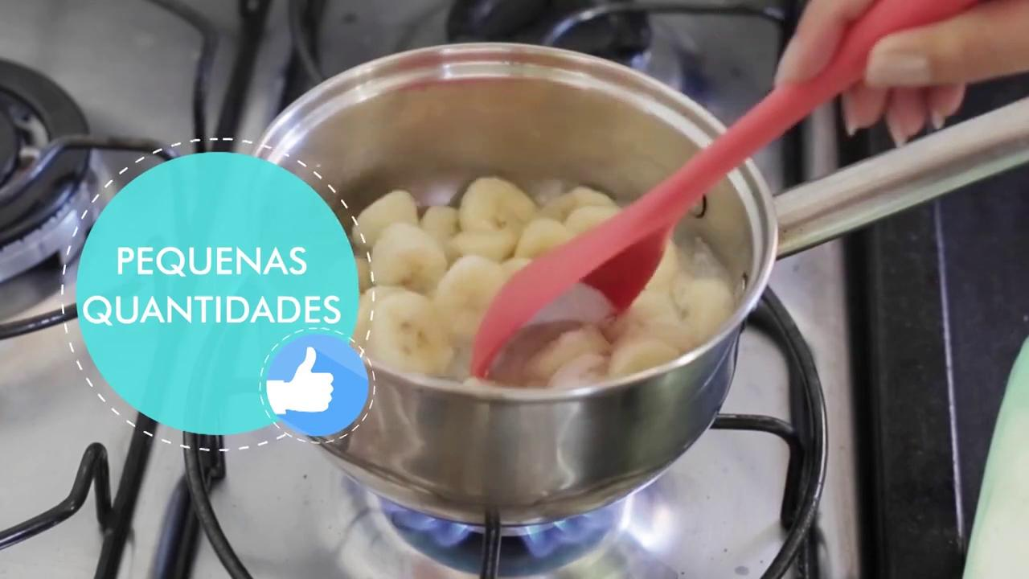
https://www.youtube.com/watch?v=5zH6VZd_SZs&list=PLaS1ddLFkyk-ObbBv4eWkHIhc5B49a9Sw&index=10
Promoção da Alimentação Adequada e Saudável e da Atividade Física e Práticas Corporais

Slide 24
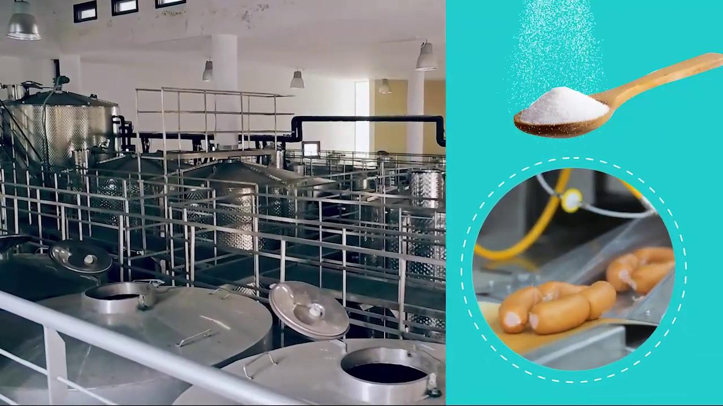
https://www.youtube.com/watch?v=36F0fwY3VCk&list=PLaS1ddLFkyk-ObbBv4eWkHIhc5B49a9Sw&index=2
Promoção da Alimentação Adequada e Saudável e da Atividade Física e Práticas Corporais

Slide 25
Agradecimentos

